Slide 1
Fizika
11-sinf
Laboratoriya ishi №2
Mavzu: Difraksion panjara yordamida yorug‘lik to‘lqin uzunligini aniqlash.
O‘qituvchi:
Toshkent shahar Uchtepa tumani
287-maktab fizika fani o‘qituvchisi
Xodjayeva Maxtuma Ziyatovna.

Slide 2
Dars rejasi
Laboratoriya ishini bajarishda texnika xavfsizligi qoidalari bilan tanishish
Laboratoriya ishini bajarishda kerakli bo‘lgan jihozlar bilan tanishish
Laboratoriya ishini tajribada ko‘rsatish

Slide 3
Ishning maqsadi
Yorug‘lik to‘lqin uzunligini difraksion panjara yordamida aniqlashni o‘rganish.

Slide 4
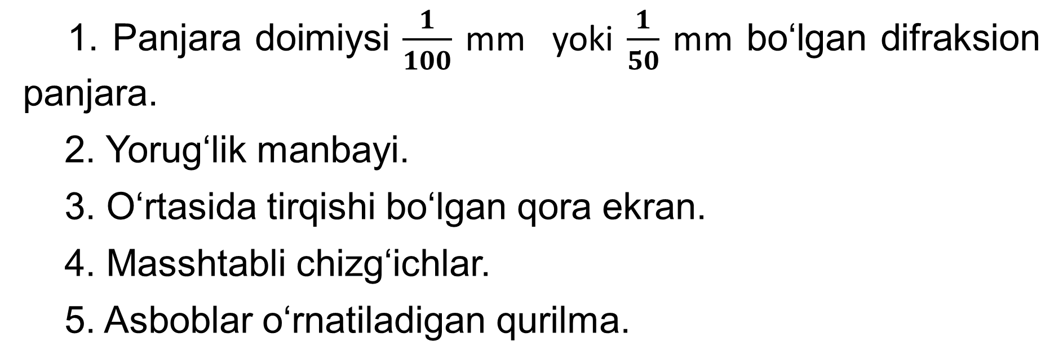
Kerakli asbob va jihozlar
1. Panjara doimiysi $\frac{1}{100}$ mm yoki $\frac{1}{50}$ mm bo‘lgan difraksion panjara.
2. Yorug‘lik manbayi.
3. O‘rtasida tirqishi bo‘lgan qora ekran.
4. Masshtabli chizg‘ichlar.
5. Asboblar o‘rnatiladigan qurilma.

Slide 5
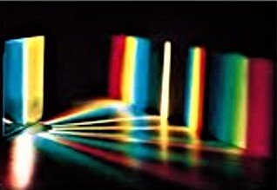
Ishni bajarish tartibi
1. Qurilma yig‘iladi.
2. Yorug‘lik manbayi tushiriladi.
3. Panjara va tirqish orqali qaralsa, tirqishning ikkala tomonida difraksion spektrlarning birinchi, ikkinchi va h.k. tartiblarini ko‘rinadi.
4. Chizg‘ichlarni surib, qizil (yoki boshqa ranglar) butun son ro‘parasiga keltiriladi.
5. $x$ va $у$ masofalar o‘lchab olinadi.

Slide 6
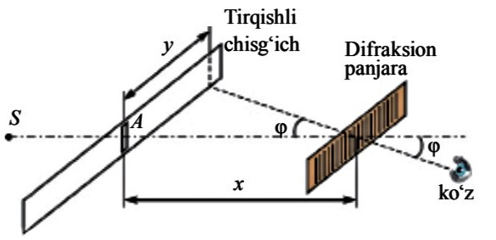
6. Quyidagi formula yurdamida yorug‘lik to‘lqin uzunligi hisoblanadi: $у≪x$ ekanligidan $\sin{φ≈}tgφ$ deb olinadi.
$tgφ=\frac{у}{x}$ $λ=\frac{d∙\sin{φ}}{n}=\frac{d∙tgφ}{n}=\frac{d∙у}{n∙x}$
$λ−$yorug‘lik to‘lqin uzunligi, $d−$panjara doimiysi.
7. Tajribani ikkinchi va uchinchi tartibdagi nurlar uchun ham o‘tkaziladi.

Slide 7
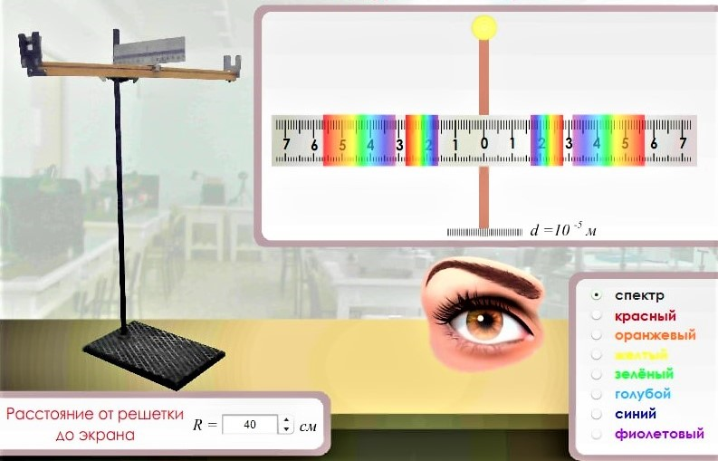

$d=\frac{1}{100}$ $mm=1∙{10}^{−5}m$
$λ=\frac{d∙у}{n∙x}$ $n=…$ $x=…$ $у=…$
Spektr
Q
Z
S
Ya
H
K
b
$$d=\frac{1}{100} mm$$

Slide 8
O‘lchash va hisoblash natijalari jadvalga yoziladi.

Slide 9
Mustaqil bajarish uchun topshiriqlar
1. Mavzuga oid savollarga javob yozish.(97-bet)
2. Laboratoriya ishi natijalarini tahlil qiling va xulosa yozing.

